Slide 1

5.2 大语言模型的提示学习
华中科技大学软件学院
陈 伟

Slide 2
语言模型和下游任务模型
阶段
下游模型
语言模型
传统机器学习
无预训练语言模型
神经网络方法
（word2vec）
使用预训练语言模型
初始化文本表征
微调方法
（BERT）
使用预训练语言模型
抽取文本特征
提示方法
（GPT3）
预训练语言模型负责更多：特征提取、结果预测等。
上海交通大学 CS2916：大语言模型， Prompting Engineering

Slide 3



语言模型和下游任务模型
现代自然语言处理的历史基本上就是下游任务与语言模型之间关系变化。
使用语言模型
使用最好的语言模型
最好使用语言模型
拉近
下游任务模型
语言模型
上海交通大学 CS2916：大语言模型， Prompting Engineering

Slide 4
Prompt 的定义
Prompt is the technique of making better use of the knowledge from the pre-trained model by adding additional texts to the input. [1]
Prompts allow seamless integration of pre-trained models into downstream tasks by eliciting desired model behaviors solely based on the given prompt.[2]
目的
方法
[1] Pre-train, Prompt, and Predict: A Systematic Survey of Prompting Methods in Natural Language Processing,2023
[2] A Systematic Survey of Prompt Engineering in Large Language Models: Techniques and Applications

Slide 5
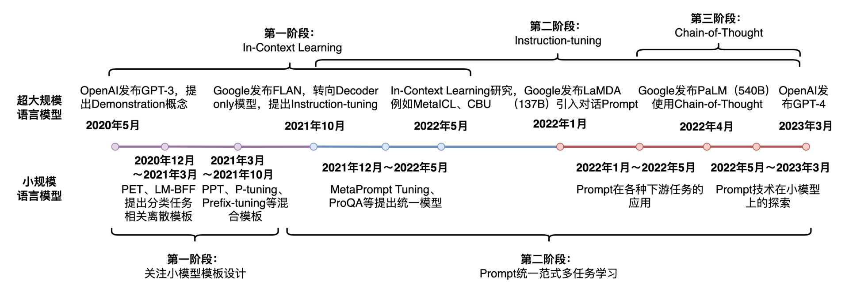
预训练语言模型提示学习的发展路径

Slide 6
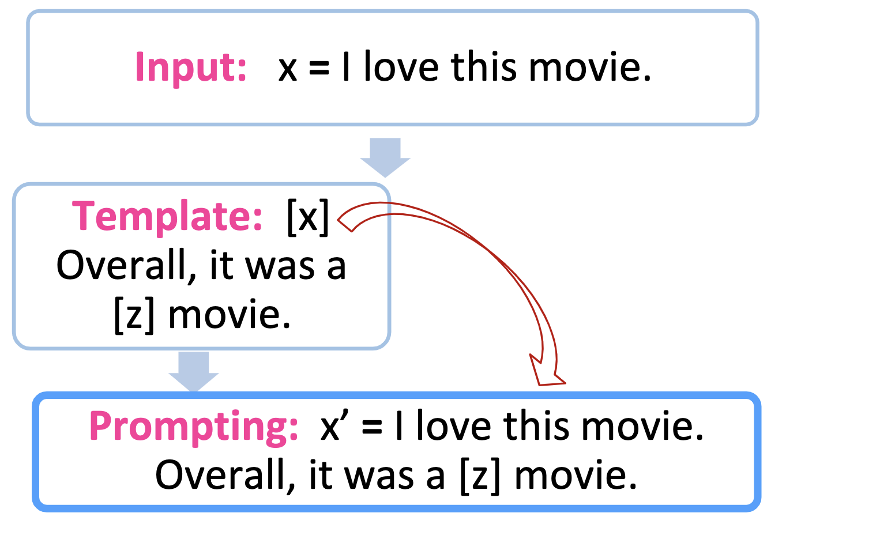
情感分类的提示构造
按照以下两个步骤将x 变为 x’：
定义有两个槽的模版：
[x] 和 [z]
输入文本[x]实例化
上海交通大学 CS2916：大语言模型， Prompting Engineering

Slide 7
情感分类的答案映射
建立一个回复和分类标签的映射函数
😄 ➡️ fantastic
😔 ➡️ boring
上海交通大学 CS2916：大语言模型， Prompting Engineering

Slide 8
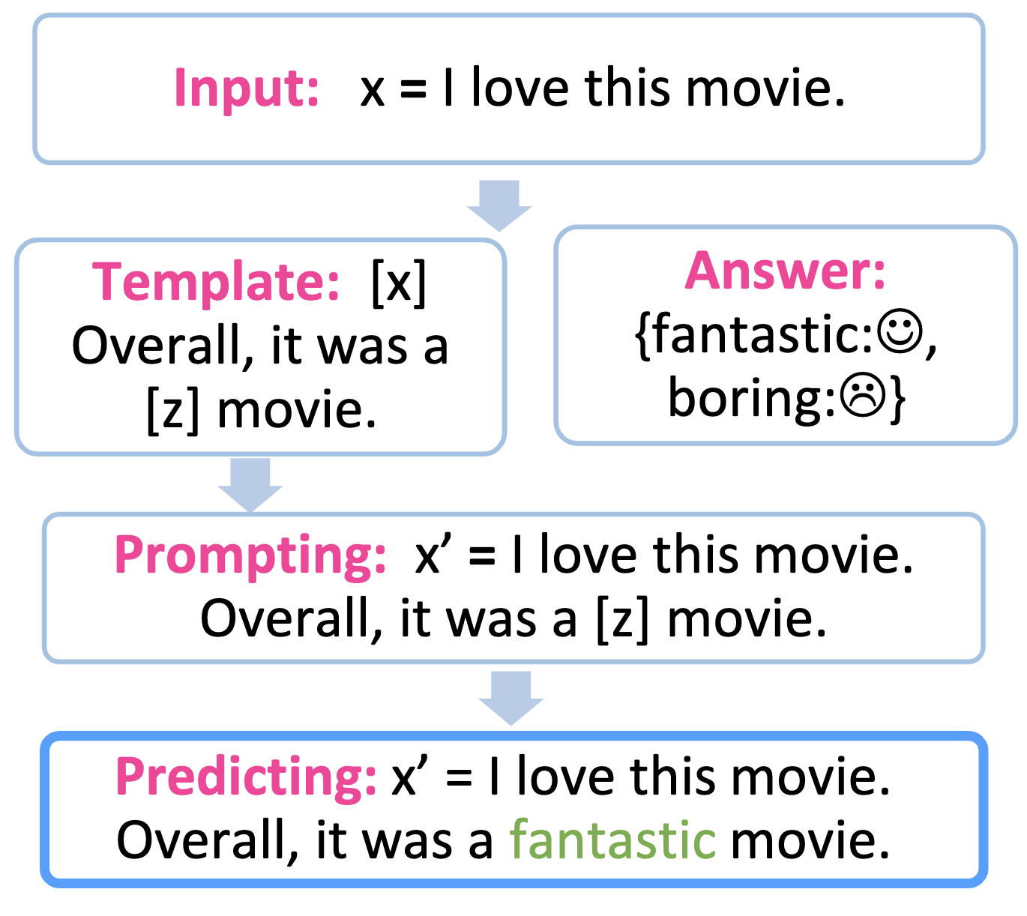
情感分类的答案预测
给定提示，预测答案
选择一个合适的 PLM （或者说为了一个PLM设计一个template）
预测 [z]
上海交通大学 CS2916：大语言模型， Prompting Engineering

Slide 9
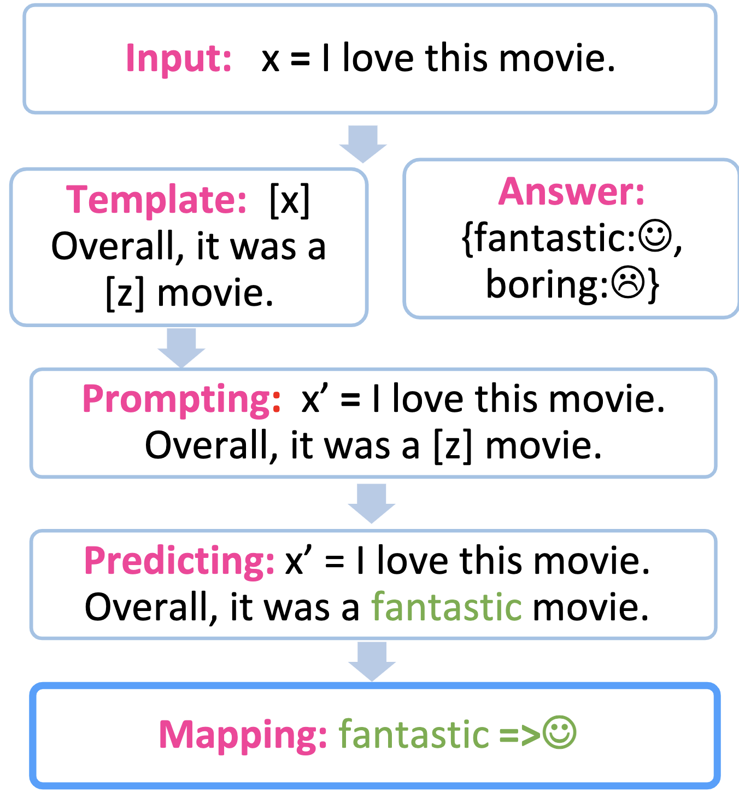
情感分类的类别预测
映射：将答案映射到分类标签
Fantastic ➡️ 😄
上海交通大学 CS2916：大语言模型， Prompting Engineering

Slide 10
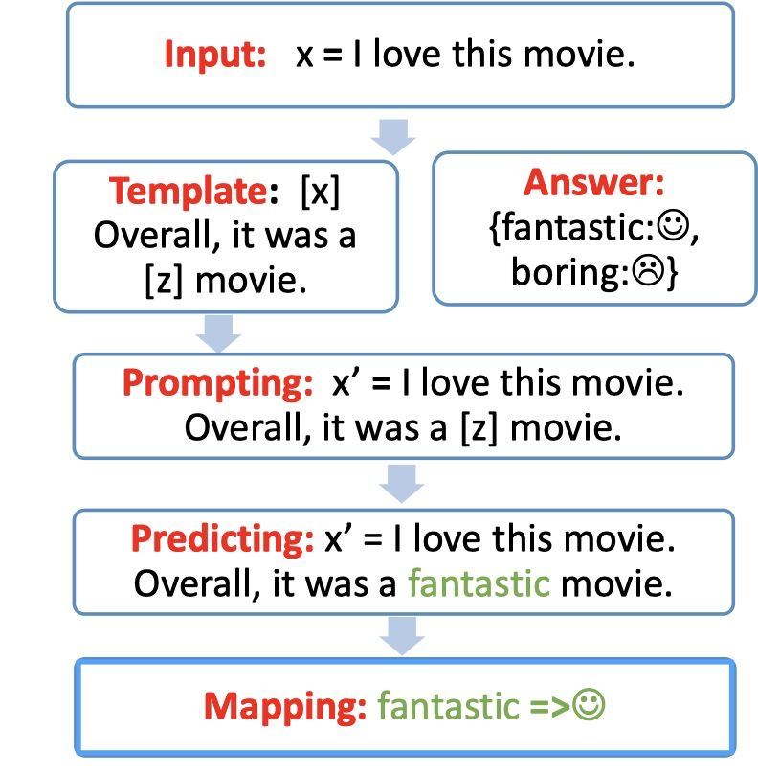
Prompt 流程
1.Prompt 模版（Template）的构造
2.Prompt 答案空间映射（Verbalizer）的构造
3.文本代入Template，并且使用预训练语言模型进行预测
4.将预测的结果映射回标签
上海交通大学 CS2916：大语言模型， Prompting Engineering
10

Slide 11
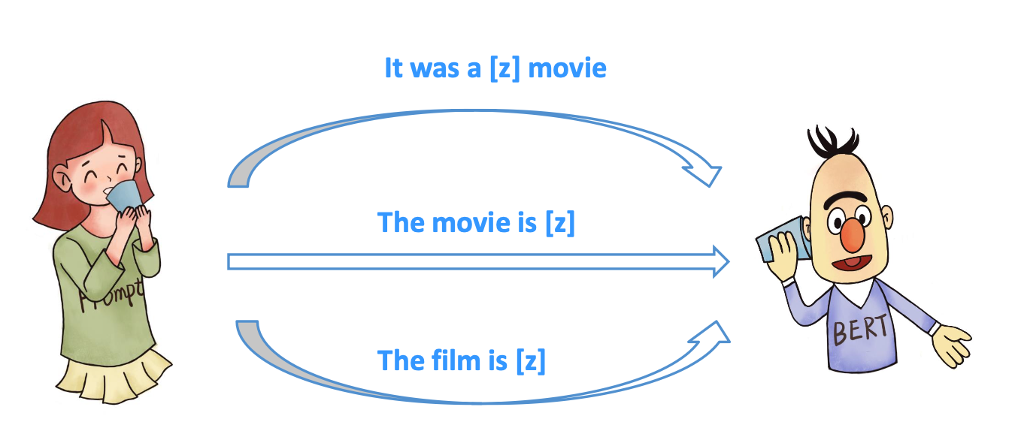
Prompt 流程
1.Prompt 模版（Template）的构造
2.Prompt 答案空间映射（Verbalizer）的构造
3.文本代入Template，并且使用预训练语言模型进行预测
4.将预测的结果映射回标签
如何设计一个好的prompt 模版？
11

Slide 12
根据slot的形状/位置进行划分
Cloze：类似完型填空，slot在句子中间等不定的位置
一般用于masked LMs解决的任务
“The capital of ____ is Beijing .”
Prefix：在句子前加文本前缀
一般用于生成相关的，或用自回归LM解决的任务
President Joe Biden and three of his European allies face ...... TL;DR: ____”

Slide 13
根据prompt的设计策略
手工设计：由人类手动创建；需要经验知识，难以达到最优
自动搜索：
离散提示：搜索的空间是离散的，为预训练语言模型的字典里的字符
连续提示/软提示：搜索的空间是连续的

Slide 14
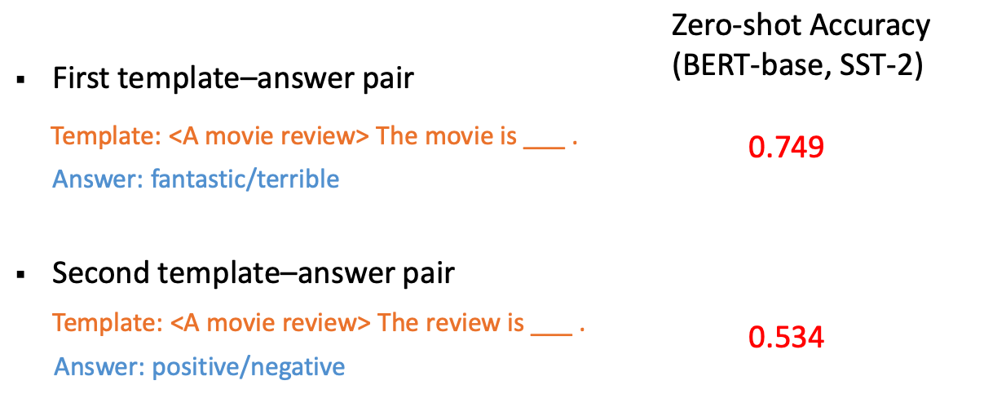
手工设计的prompt模板
I love this movie so much! What’s the sentiment of the text? ___ .
President Joe Biden and three of his European allies face ...... In summary, ___ .
President Joe Biden and three of his European allies face ...... The article is about ___ .
上海交通大学 CS2916：大语言模型， Prompting Engineering

Slide 15
离散的提示优化 – 数据挖掘
使用一个大规模的数据集，检索输入-答案的文本对
举例：
构建一个“国家 – 首都”的prompt 模板
在wikipedia中检索包含“Beijing”和“China”等关系对的句子
o Beijing, the capital of China o The capital of China is Beijing
o ......
输入 | 答案
China | Beijing
Japan | Tokyo
United States | Washington
上海交通大学 CS2916：大语言模型， Prompting Engineering

Slide 16
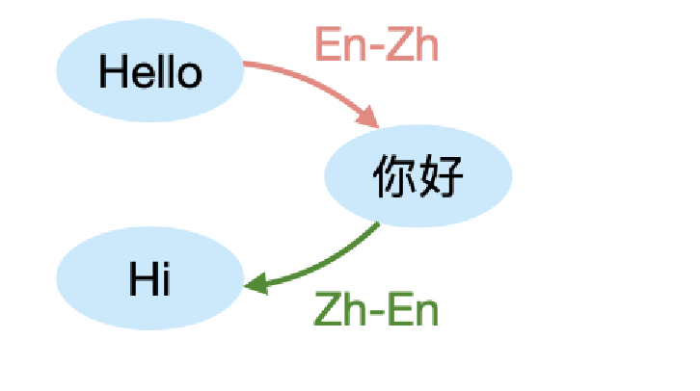
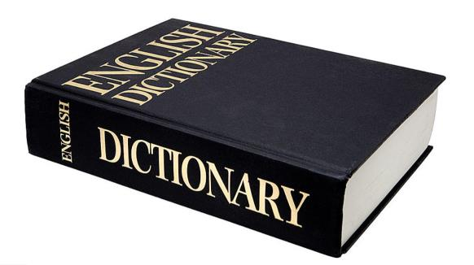
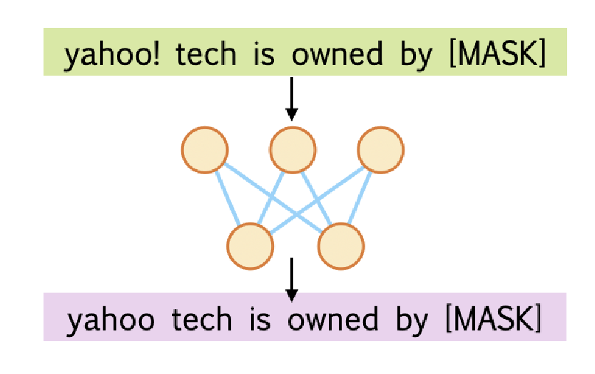
离散的提示优化–重写（paraphrase）
使用一个种子模板，然后通过对模板中的文字进行关键词替换完成
基本方法
回译（Back Translation）
使用词库中的短语替换
使用模型重写
[1] Jiang et al. How Can We Know What Language Models Know? TACL (2020).
[2] Yuan et al. BARTScore: Evaluating Generated Text as Text Generation. NeurIPS (2021).
[3] Haviv et al. BERTese: Learning to Speak to BERT. EACL (2021).

Slide 17
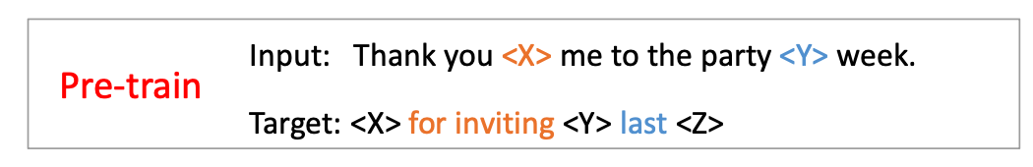
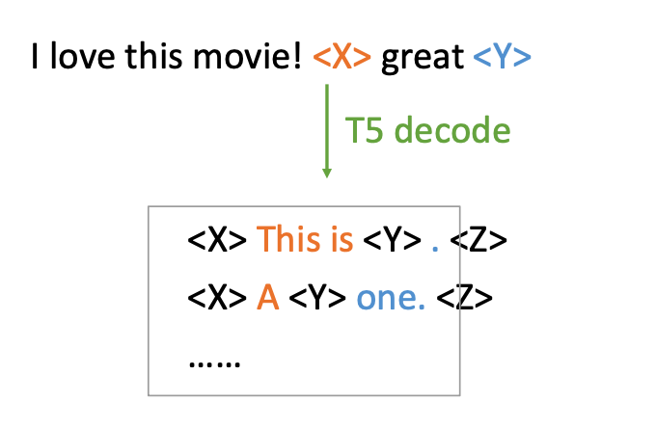
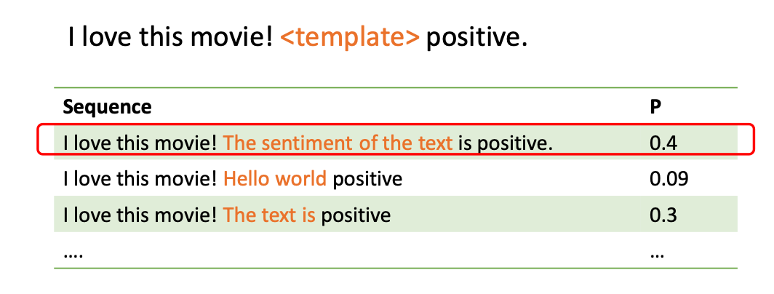
离散的提示优化–基于语言模型的方法
使用语言模型生成模版
使用语言模型为模版打分
上海交通大学 CS2916：大语言模型， Prompting Engineering

Slide 18
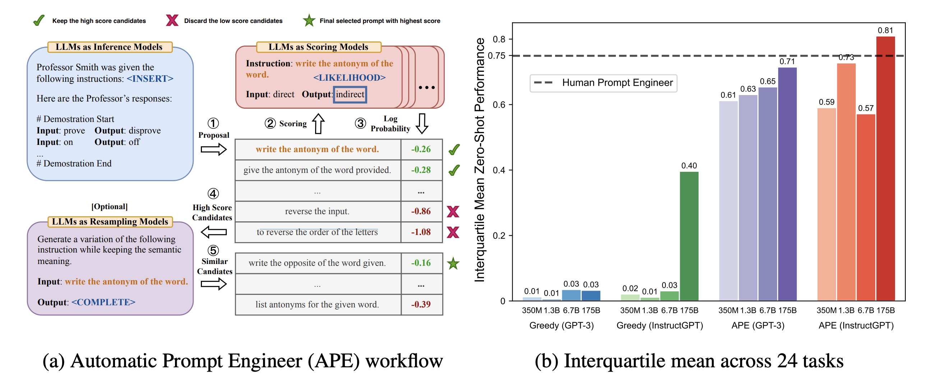
离散的提示优化–基于大语言模型的方法
通过直接推理或基于语义相似性的递归过程生成多个指令候选。
使用目标模型计算出的评估分数，选择最合适的指令。
Large Language Models Are Human-Level Prompt Engineers，ICIR2023

Slide 19
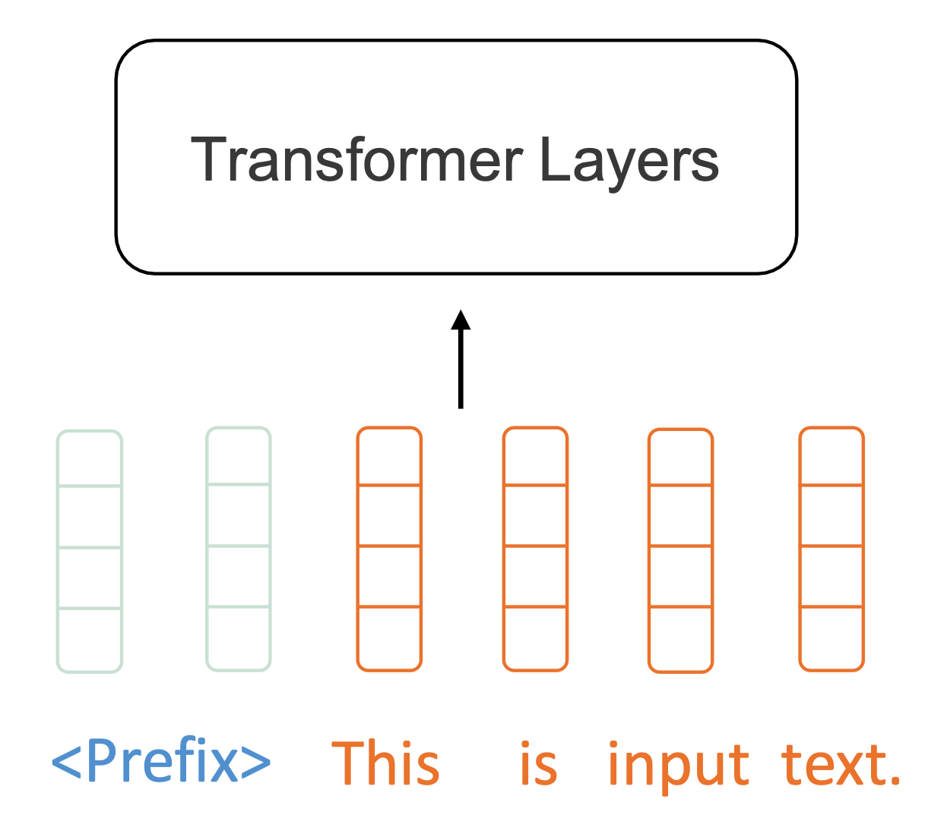
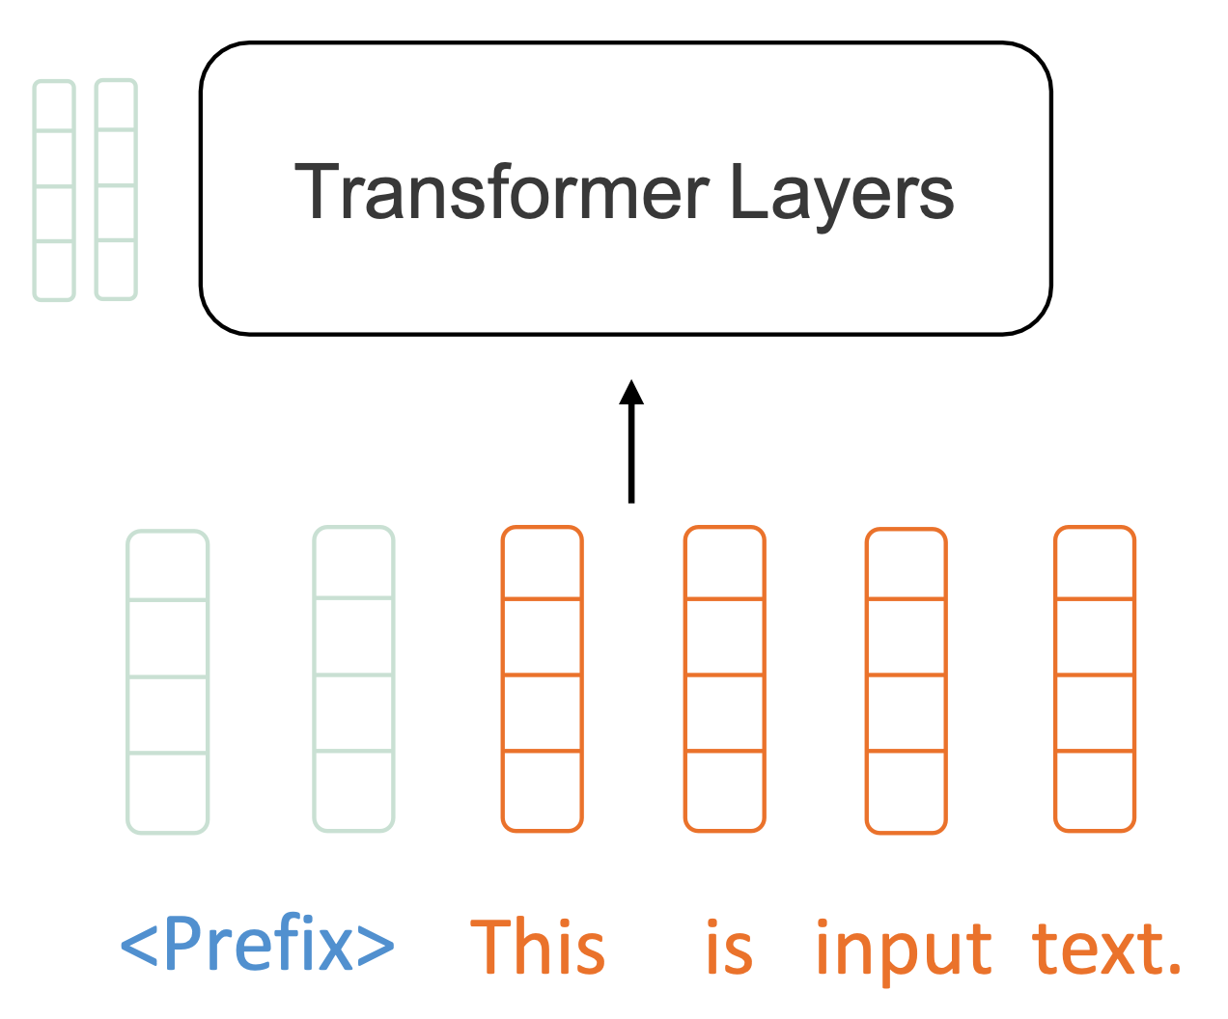
连续的提示优化
引入一组与下游任务相关的连续空间的表征向量作为“软”提示
前缀提示优化（Prefix Prompt）
浅层的前缀提示表征训练
深层的前缀提示表征训练
[1] Li et al. Prefix-Tuning: Optimizing Continuous Prompts for Generation. arXiv:2101.00190 (2021).
[2] Lester et al. The Power of Scale for Parameter-Efficient Prompt Tuning. arXiv:2104.08691 (2021)

Slide 20

连续的提示优化
引入一组与下游任务相关的连续空间的表征向量作为“软”提示
更灵活的提示优化
可训练参数可以在任意位置
[1] Zhong et al. Factual Probing Is [MASK]: Learning vs. Learning to Recall. CoRR abs/2104.05240 (2021).
[2] Liu et al. GPT Understands, Too. CoRR abs/2103.10385 (2021).

Slide 21
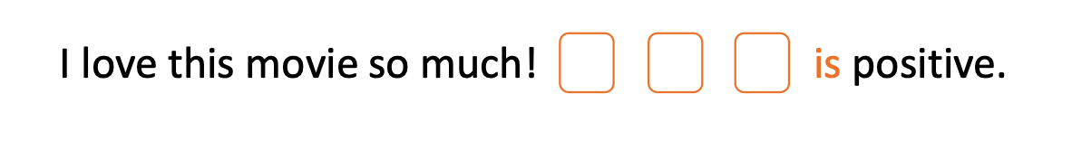
连续的提示优化
引入一组与下游任务相关的连续空间的表征向量作为“软”提示
更灵活的提示优化
可训练参数可以在任意位置
混合可训练和离散的提示
[1] Zhong et al. Factual Probing Is [MASK]: Learning vs. Learning to Recall. CoRR abs/2104.05240 (2021).
[2] Liu et al. GPT Understands, Too. CoRR abs/2103.10385 (2021).

Slide 22
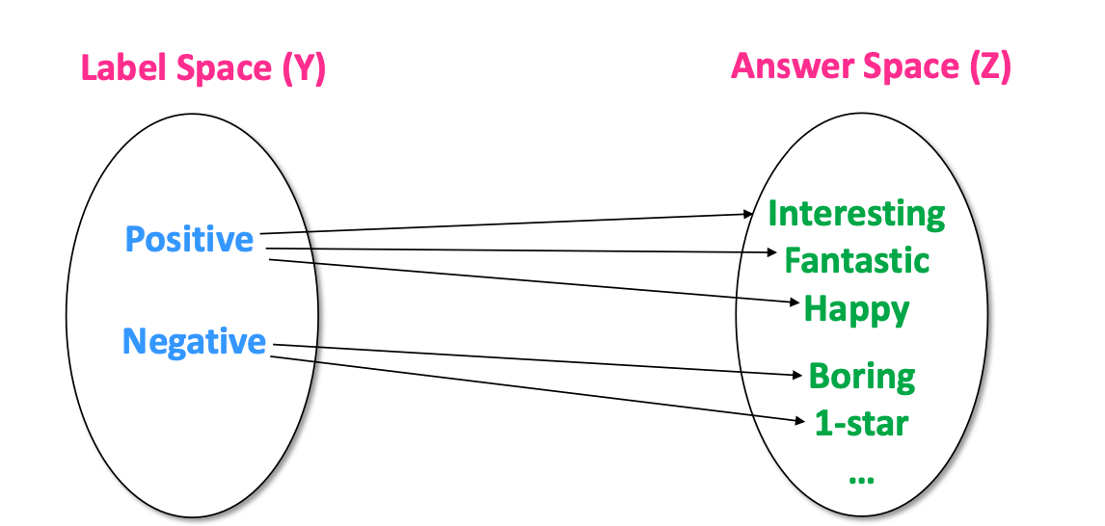
答案工程的核心问题
给定一个任务（或者一个prompt），如何设计从目标标签到答案空间的映射函数？
上海交通大学 CS2916：大语言模型， Prompting Engineering

Slide 23
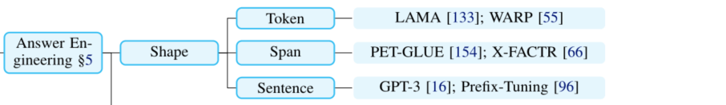
答案工程 - 根据答案的形状进行划分
Token：预训练语言模型词表中的token
Span： 多个token组成的短语，通常和cloze prompts一起用
Sentence：一个句子或文档，通常与prefix prompts一起用

Slide 24
答案工程 – 离散词语空间
有约束空间
答案词设定在特定词语集合中
比如：主题词、情感词语，一般用在文本分类任务
无约束空间
答案词设定在所有可以能的文字序列
比如：文本摘要，一半用在文本生成任务
Notes:
相当于扩大了PLM的词典

Slide 25
离散的答案工程 – 扩充答案空间
从一个初始化的答案空间开始，使用重写的方法扩充词元
基于背景知识库，进行目标答案的候选扩充
通过生成的方法，在答案的位置进行词语的生成，产生候选集合
Notes:
相当于扩大了PLM的词典

Slide 26
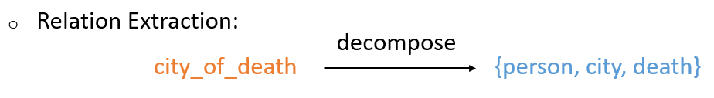
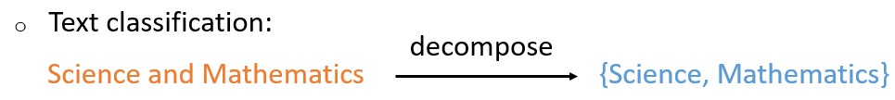
离散的答案工程 – 扩充答案空间
从一个初始化的答案空间开始，使用重写的方法扩充词元
基于背景知识库，进行目标答案的候选扩充
通过生成的方法，在答案的位置进行词语的生成，产生候选集合
对于复杂标签，采用标签拆解的方法
上海交通大学 CS2916：大语言模型， Prompting Engineering
Notes:
相当于扩大了PLM的词典

Slide 27
对于 GPT-3 这样的预训练模型，我们如何使用提示学习呢？
为了探索这个问题，研究人员…
GPT-3
世界最高的山峰是哪一座？
(A) 雪山 (B) 玉山 ……
最长的山脉又是哪一座？
如何引導 GPT 產生有用的輸出呢？
GPT-3
问题：世界最高的山峰是哪一座？ 答案：
珠穆朗玛峰

Slide 28
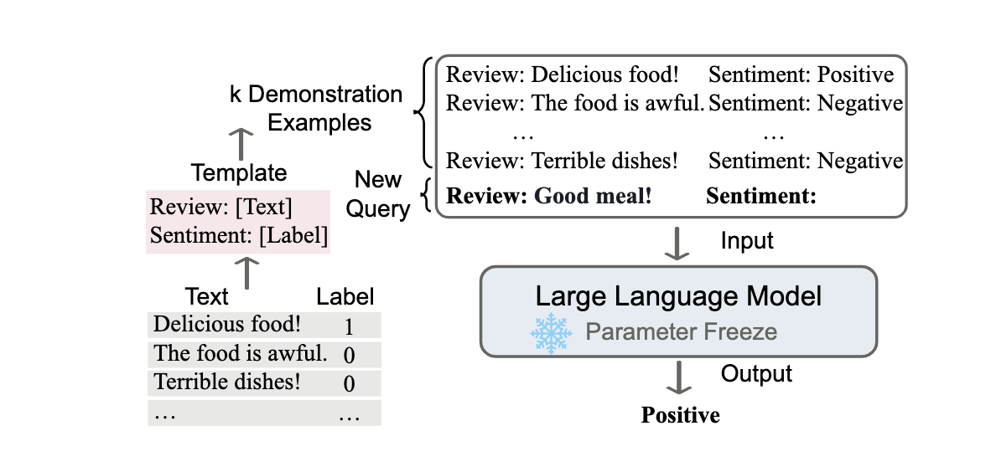
上下文学习 In-Context Learning（ICL）
首次由在 GPT-3 的论文提出。
上下文学习使用由任务描述和（或）示例所组成的文本作为提示，应对下游任务。
从类比中学习
Language Models are Few-Shot Learners,2020
A Survey on In-context Learning,2024

Slide 29
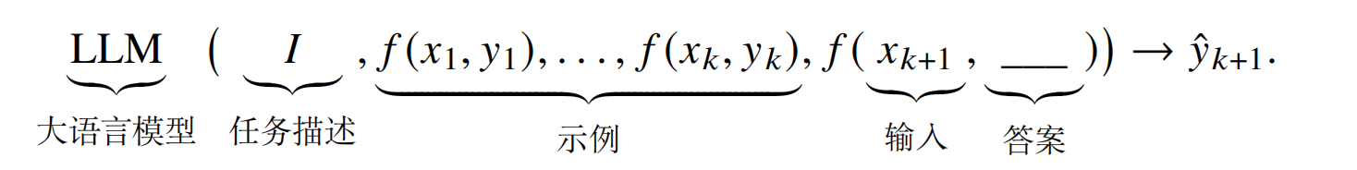
上下文学习 In-Context Learning（ICL）
首次由在 GPT-3 的论文提出。
上下文学习使用由任务描述和（或）示例所组成的文本作为提示，解决下游任务。
形式化定义：

Slide 30
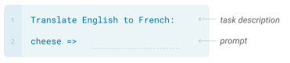
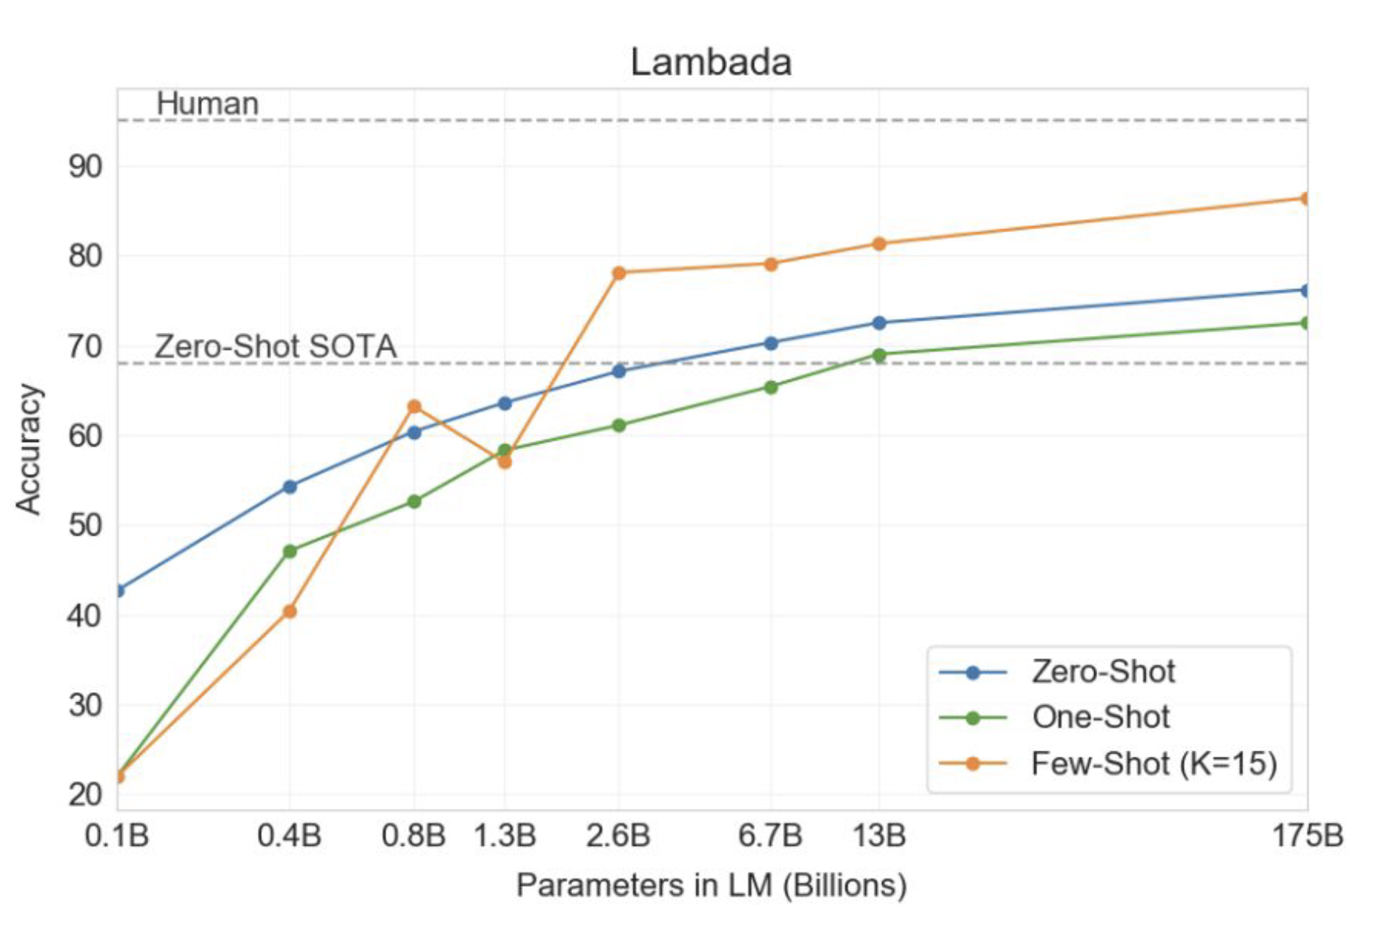
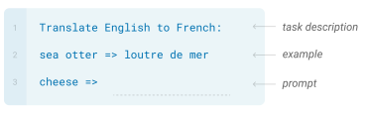
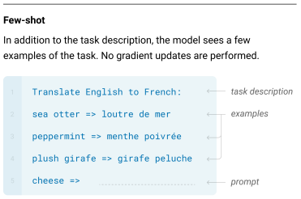
上下文学习 In-Context Learning（ICL）
不同的ICL 设置
Zero-shot: 输入对任务的描述，直接预测
One-shot: 输入对任务的描述和一个例子
GPT-3 将 LAMBADA 的 SOTA 提高了 18%！
Few-shot: 输入对任务的描述和多个例子

Slide 31
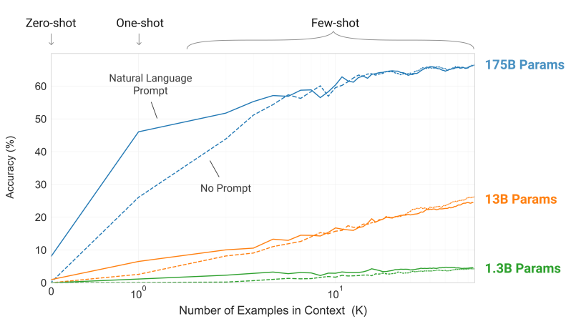
ICL 被认为是大模型的涌现能力
当模型参数规模未能达到某个阀值时，模型基本不具备解决此类任务的能力；当参数规模跨过阀值，模型对此类任务的效果出现明显性能增长

Slide 32
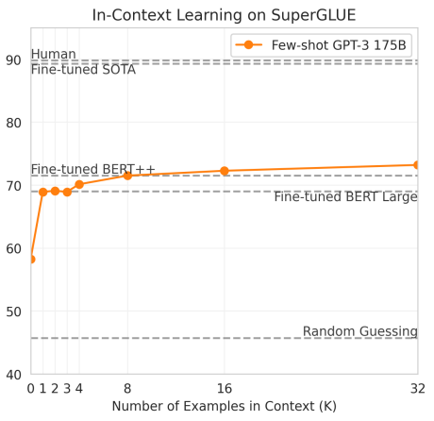
上下文学习在GPT-3上的研究结果
Zero-shot、one-shot能够取得尚可的效果
在few-shot设置下可能超过基于fine-tuning的SOTA模型
ICL在预测过程中存在方差大、不稳定的问题，设计提示时潜在的问题：
样本自身的正确与否是否重要？
样本的数量、顺序有什么影响？
模板指令对预测有什么影响？
…

Slide 33
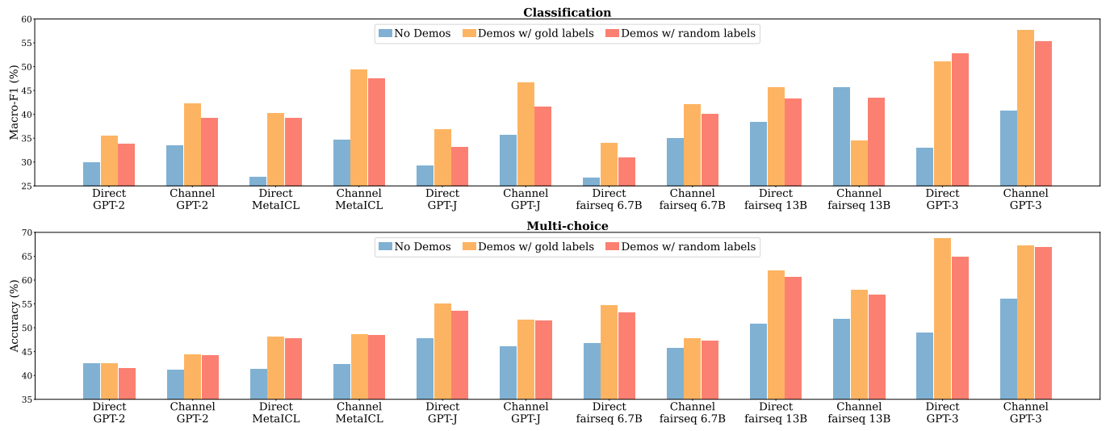
样本的正确性对ICL的影响
设置1：No Demonstration：没有任何训练样本，相当于零样本场景；
设置2：Demonstration w/ gold labels：每个标注样本和标签是正确对应的；
设置3：Demonstration w/ random labels：样本的标签被随机替换为错误的标签；
Rethinking the Role of Demonstrations: What Makes In-Context Learning Work?
Notes:
1.使用Demonstration比不使用的效果好
2.随机标签对模型性能的破坏并不是很大，说明ICL更多的是去学习任务特定的Format，而不是输入到输出的映射

Slide 34
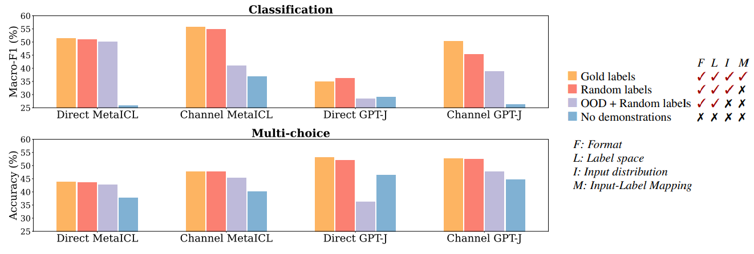
样本的正确性对ICL的影响
探索输入句子(Input)与任务的分布差异是否有影响
OOD demonstrations：将输入句子换成其他任务句子, 标签依然来自当前任务空间
说明输入样本在语义空间内的分布会影响ICL的结果
Rethinking the Role of Demonstrations: What Makes In-Context Learning Work?

Slide 35
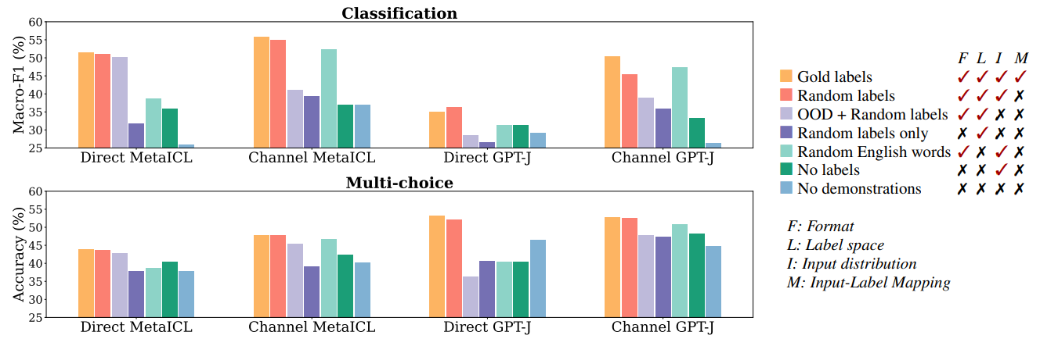
样本的正确性对ICL的影响
探索Demonstration的模式是否会有影响
当去掉Input Text或Label后，与No Demonstration的结果相比没有明显的提升，说明Demonstration的指令形式是很重要的（即Label和Input Text 缺一不可）
Rethinking the Role of Demonstrations: What Makes In-Context Learning Work?
Notes:
对比之前的结论，可以推论出，宁愿Label是错误的，也不能没有。

Slide 36
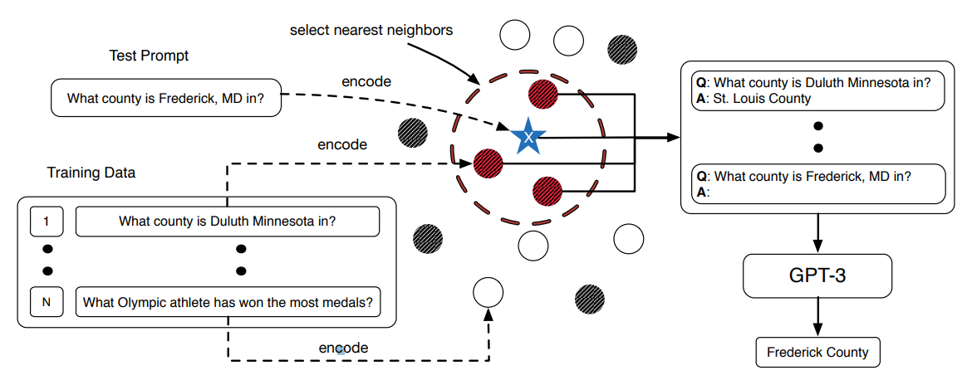
样本的选择与顺序对ICL的影响
对训练集和测试集上所有样本使用Encoder进行编码，获得句子Embedding；
给定一个测试样本，从训练集中根据欧氏距离或相似度进行排序，获得Top训练样本，作为In-context Example
Notes:
顺序影响不大
在Natural Question数据集上进行测试，发现当挑选的In-Context Example如果在Embedding空间中与Test Example更近，将会带来更好的效果
提出KATE（Knn-Augmented in-conText Example selection），即基于近邻原则挑选In-Context Example

Slide 37
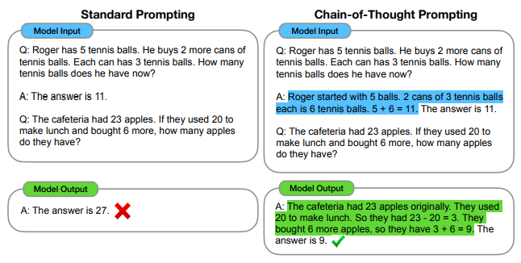
思维链 Chain-of-Thought（CoT）
思维链提示：包含引导最终输出的一系列中间自然语言推理步骤
通过引入推理路径作为提示，激发大模型按照这种推理的模式生成出合理的结果

Slide 38
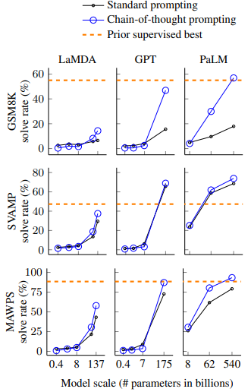
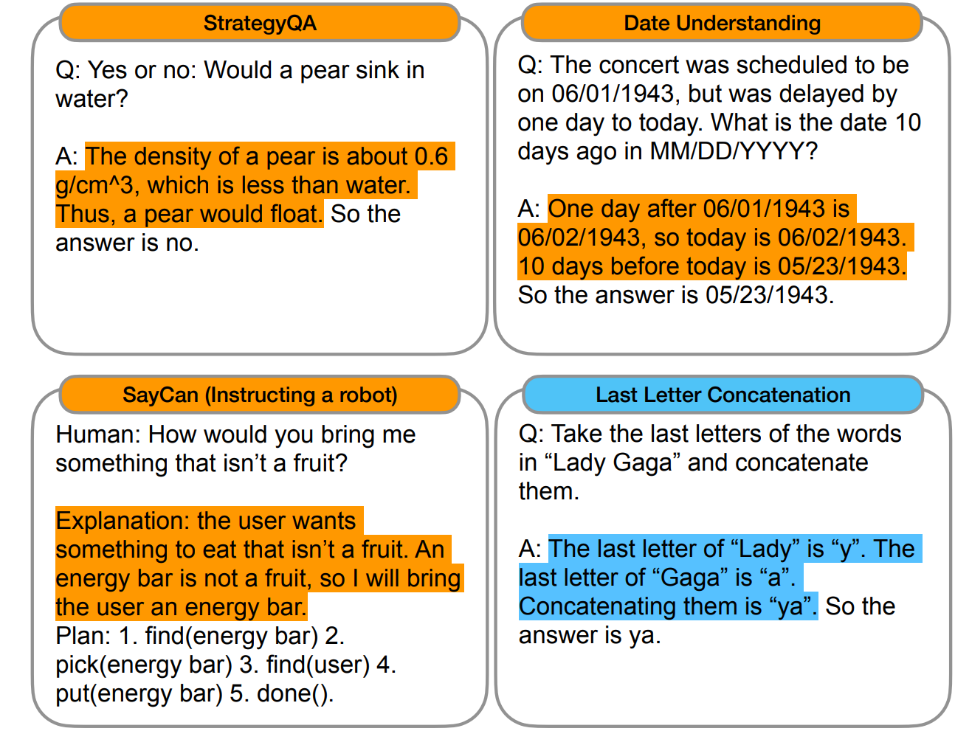
CoT 被认为是另一种大模型的涌现能力
对于小模型来说，CoT无法带来性能提升
对于复杂的问题，CoT能获得更多的性能收益，如GSM8K
Notes:
数学推理：人工构造了8个带思维链的范例，在除AquA的所有数据集测试中使用这8个examples作为prompt
通过在少样本上下文学习中加入思维链，模型就能生成类似的思维链推理结果，而无需进行额外的训练

Slide 39
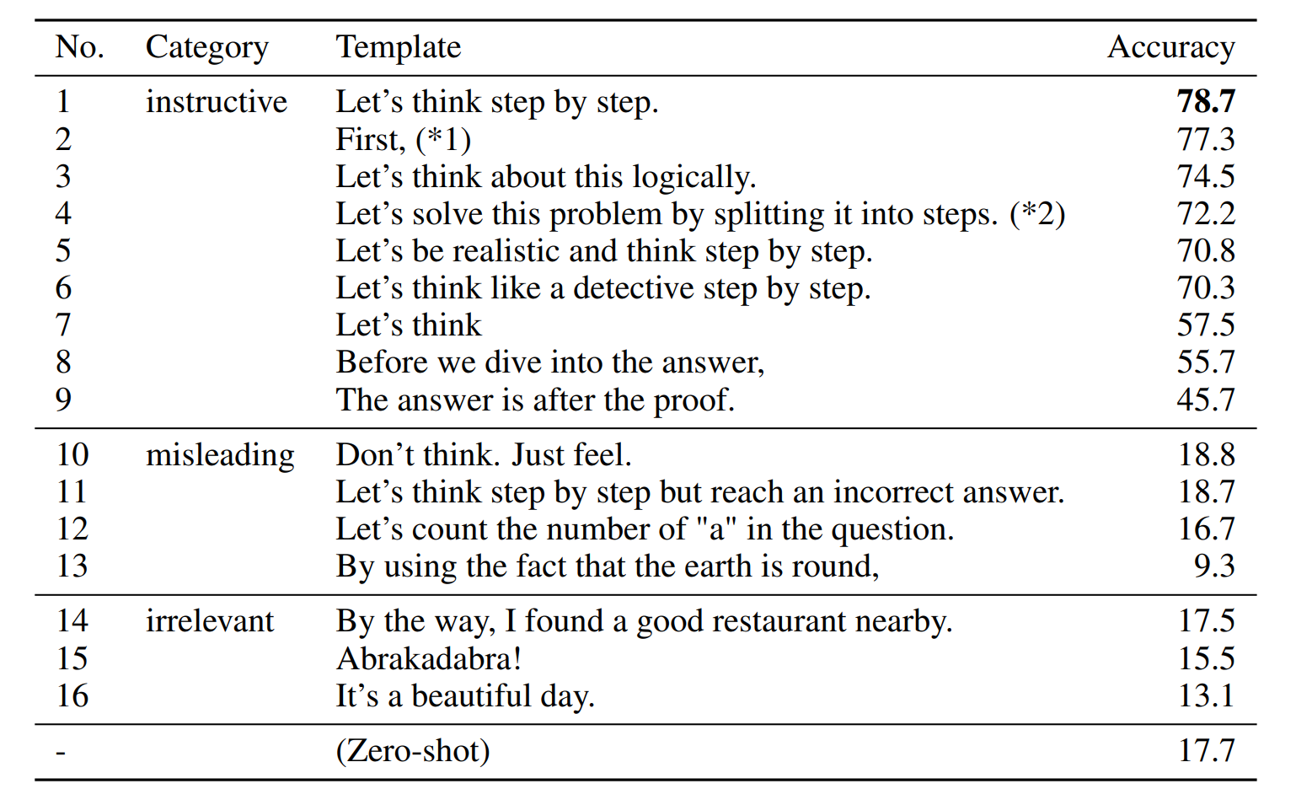
零样本思维链
仅需添加一句Let’s think step by step，引导大语言模型进入思维链的推理过程，就可以让zero-shot的准确率从17.7提高到78.7
Large Language Models are Zero-Shot Reasoners
Notes:
避免了主动构造样例，提高了思维链的适用性

Slide 40
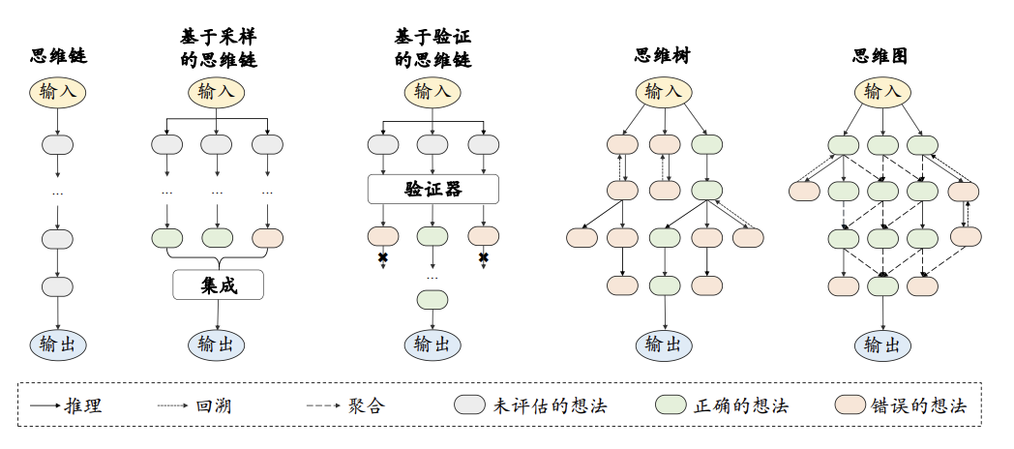
思维链的演变过程
Notes:
数学推理：人工构造了8个带思维链的范例，在除AquA的所有数据集测试中使用这8个examples作为prompt

Slide 41
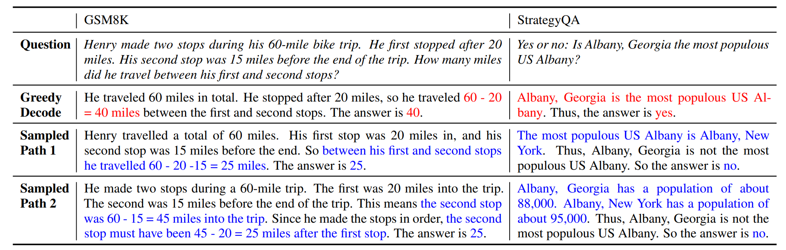
CoT-SC – 自洽性思维链
思维链的生成
贪心解码(greedy decode)可以生成大模型认为最好的一条思维链，但是并不一定是正确的，可能陷入局部误区
从更大的解码空间中进行采样，并多次采样得到不同的思维链推理路径，可以得到包含多个答案的候选集

Slide 42
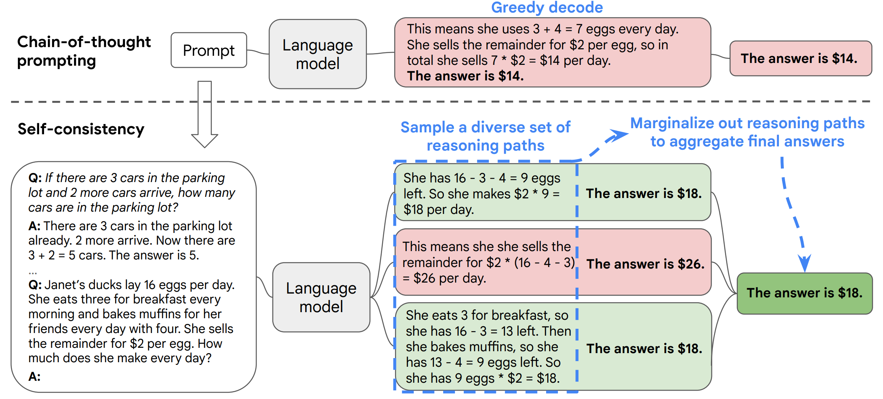
CoT-SC – 自洽性思维链
将思维链拆分成推理路径和答案单元
针对每个答案单元，计算它们在所有推理路径之后的生成概率
选择平均生成概率最高的那个，认为是与不同的推理路径一致性最高的答案
扩大了思维链的搜索空间，从而扩大了答案的候选集
避免陷入局部误区
Self-Consistency Improves Chain of Thought Reasoning in Language Models

Slide 43
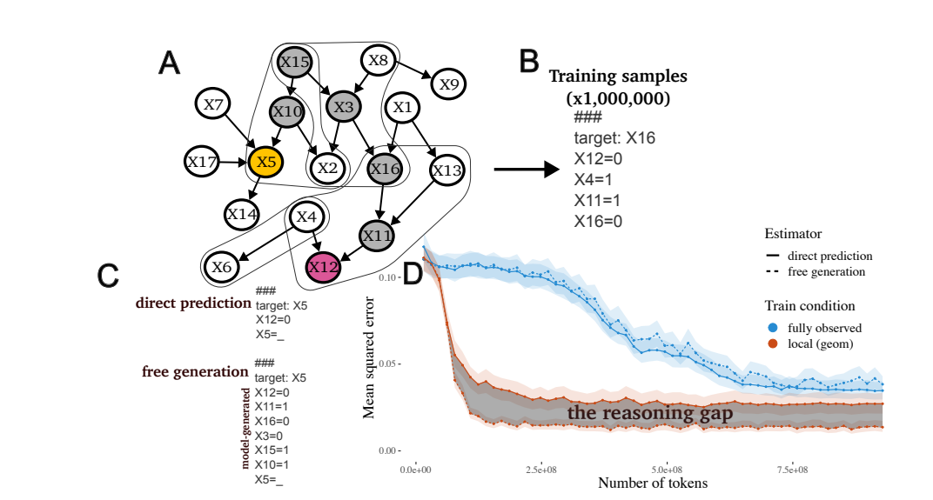
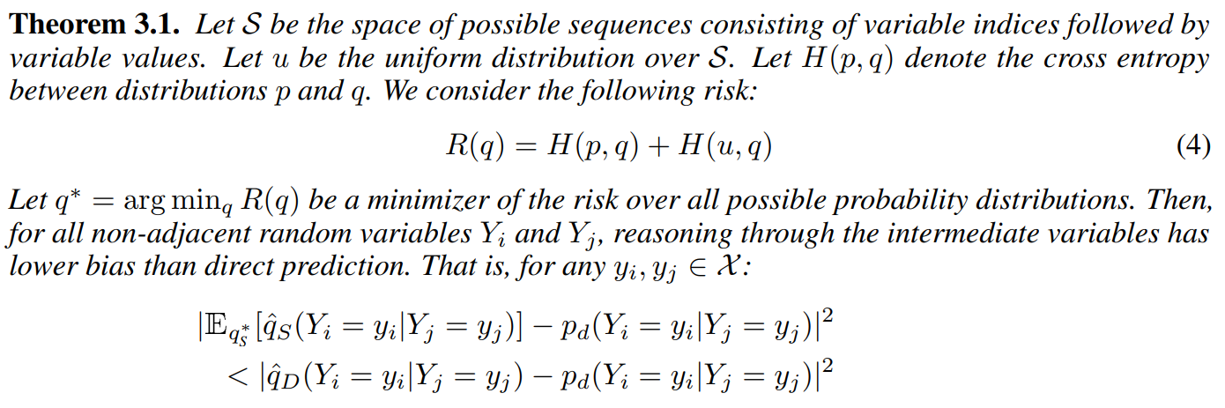
为什么思维链可以奏效？ - 数据的局部结构
思维链有效原因假设
训练数据中存在局部结构，引入中间变量可以将两个未同时出现的节点关联起来。
构建贝叶斯网络生成合成数据。
使用这批数据来训练一个语言模型，根据给定一个变量来预测另一个变量的条件概率。实验结果发现，如果这两个变量不经常在数据中共现时，模型直接预测这个条件概率总会与真实概率有一定偏差，但是当使用中间变量进行推理预测时，可以获得比直接预测更小的偏差；而当这两个变量经常在数据中共现时，通过中间变量推理和直接预测两种方式带来的偏差会比较接近。
Why think step by step? Reasoning emerges from the locality of experience
Why think step by step? Reasoning emerges from the locality of experience

